Slide 1

数
学
一
本
通
专题
八年级下册
第30课时
公式法(1)—平方差公式

Slide 2
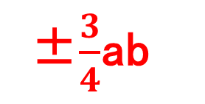

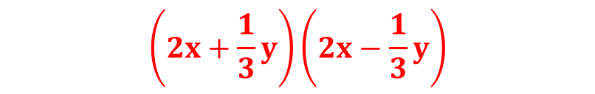
±0.7n²
1.填空:36x²=( )²,0.49n⁴=( )²,
$\frac{9}{16}$a²b²=( )².
2.分解因式:a²-1= ;
x²-25= ;
x²-9y²= ;
4-a²= ;
16a²-1= ;
4x²-$\frac{1}{9}$y²= ;
(2x)²-(3y)²= ;
(x-y)²-1= .
±6x
±$\frac{3}{4}$ab
(a+1)(a-1)
(x+5)(x-5)
(x+3y)(x-3y)
(2+a)(2-a)
(4a+1)(4a-1)
$$\left(2x+\frac{1}{3}y\right)\left(2x−\frac{1}{3}y\right)$$
(2x+3y)(2x-3y)
(x-y+1)(x-y-1)

Slide 3
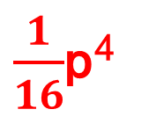
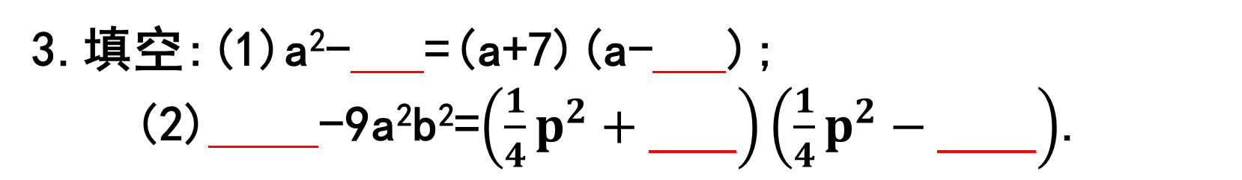


7
3.填空:(1)a²- =(a+7)(a- );
(2) -9a²b²=$\left(\frac{1}{4}p^{2}+\underline{ }\right)\left(\frac{1}{4}p^{2}−\underline{ }\right)$.
49
$\frac{1}{16}$p⁴
$$3ab$$
$$3ab$$
4.下列各式中不能用平方差公式分解的是
A.-a²+b² B.b²-a² C.-a²-b² D.-b²+a²
5.下列因式分解正确的是
A.a²-b²=(a-b)² B.x²+4y²=(x+2y)²
C.2-8a²=2(1+2a)(1-2a) D.x²-4y²=(x+4y)(x-4y)
(C)
(C)

Slide 4
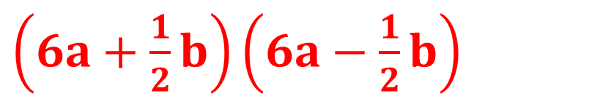

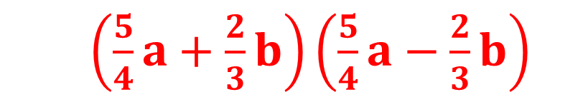
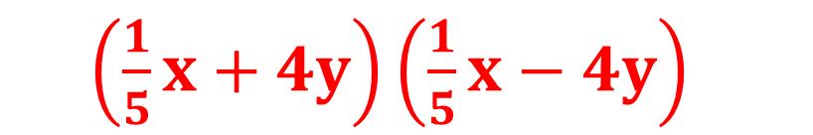
6.因式分解:
(1)b²-4a² (2)1-25m² (3)9m²-n²
(4)36a²-$\frac{1}{4}$b² (5)$\frac{1}{25}$x²-16y²
(6)$\frac{25}{16}$a²-$\frac{4}{9}$b²
(b+2a)(b-2a)
(1-5m)(1+5m)
(3m+n)(3m-n)
$\left(6a+\frac{1}{2}b\right)\left(6a−\frac{1}{2}b\right)$
$\left(\frac{1}{5}x+4y\right)\left(\frac{1}{5}x−4y\right)$
$\left(\frac{5}{4}a+\frac{2}{3}b\right)\left(\frac{5}{4}a−\frac{2}{3}b\right)$

Slide 5
(7)9x⁴-16 (8)16a²b²-1 (9)-4m²+25n²
(3x²-4)(3x²+4)
(4ab+1)(4ab-1)
(5n-2m)(5n+2m)
7.如图,在一块边长为a厘米的正方形纸板上,在正中央剪去一个边长为b厘米的正方形,当a=6.25,b=3.75时,请利用因式分解的知识计算阴影部分的面积.
解:S=a²-b²=(a+b)(a-b)=(6.25+3.75)(6.25-3.75)
=25(平方厘米)

Slide 6
8.将多项式x-x³因式分解正确的是
A.x(x²-1) B.x(1-x²)
C.x(x+1)(x-1) D.x(1+x)(1-x)
9.下列分解因式正确的是
A.a²-2b²=(a+2b)(a-2b) B.-x²+y²=(-x+y)(x-y)
C.-a²+9b²=-(a+3b)(a-3b) D.4x²-y²=(-2x-y)(2x+y)
(D)
(C)

Slide 7
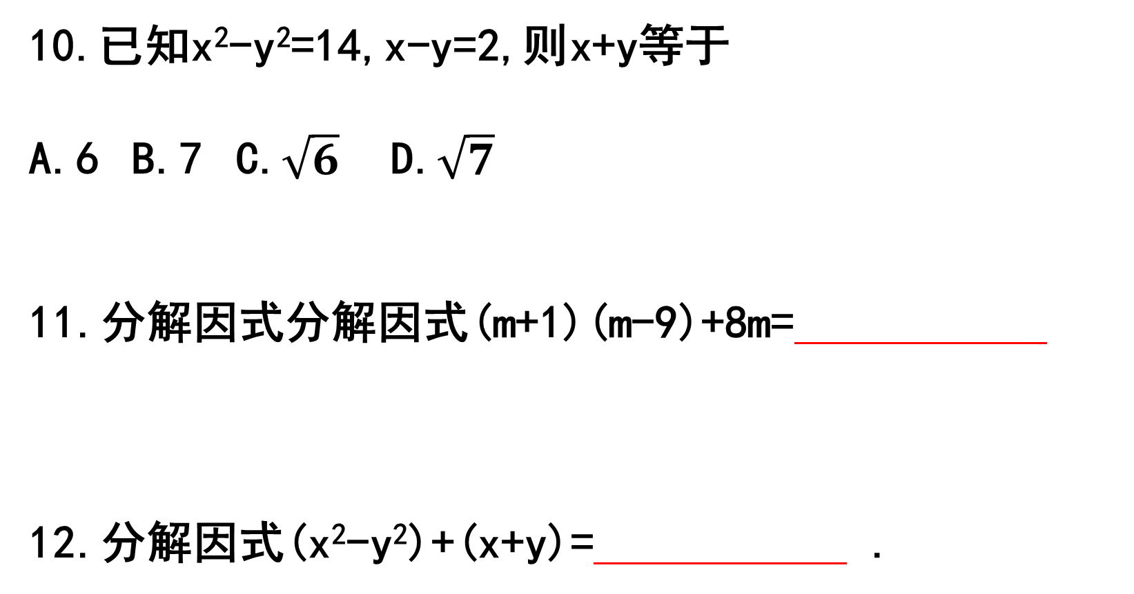
10.已知x²-y²=14,x-y=2,则x+y等于
A.6 B.7 C.$\sqrt{6}$ D.$\sqrt{7}$
11.分解因式分解因式(m+1)(m-9)+8m=
12.分解因式(x²-y²)+(x+y)= .
(B)
(m+3)(m-3)
(x+y)(x-y+1)

Slide 8
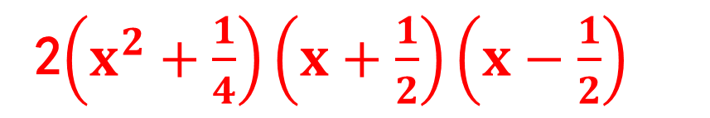
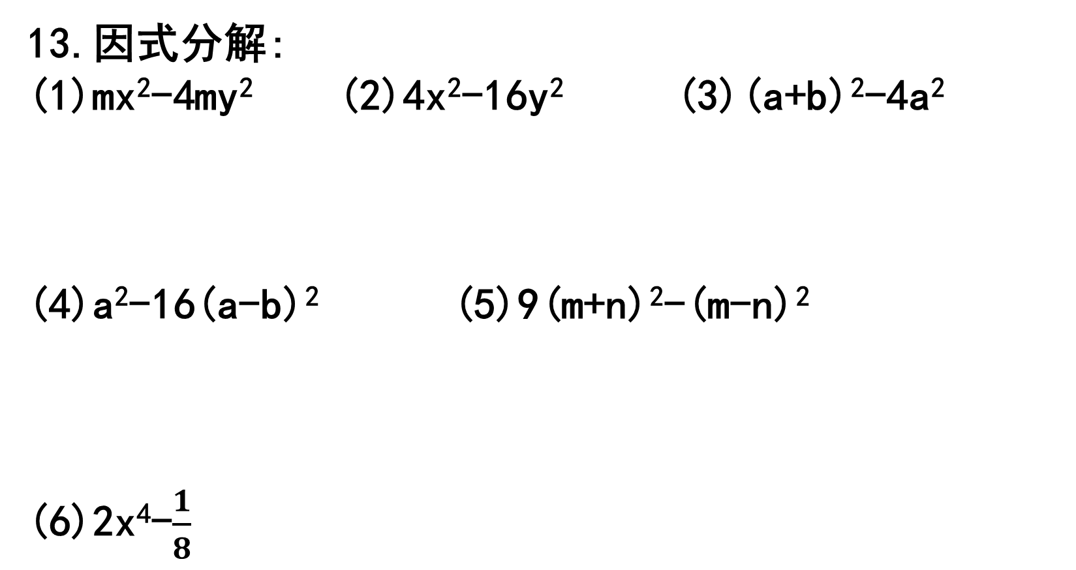
13.因式分解:
(1)mx²-4my² (2)4x²-16y² (3)(a+b)²-4a²
(4)a²-16(a-b)² (5)9(m+n)²-(m-n)²
(6)2x⁴-$\frac{1}{8}$
m(x-2y)(x+2y)
4(x+2y)(x-2y)
(b-a)(3a+b)
(5a-4b)(4b-3a)
4(m+2n)(2m+n)
2$\left(x^{2}+\frac{1}{4}\right)\left(x+\frac{1}{2}\right)\left(x−\frac{1}{2}\right)$

Slide 9
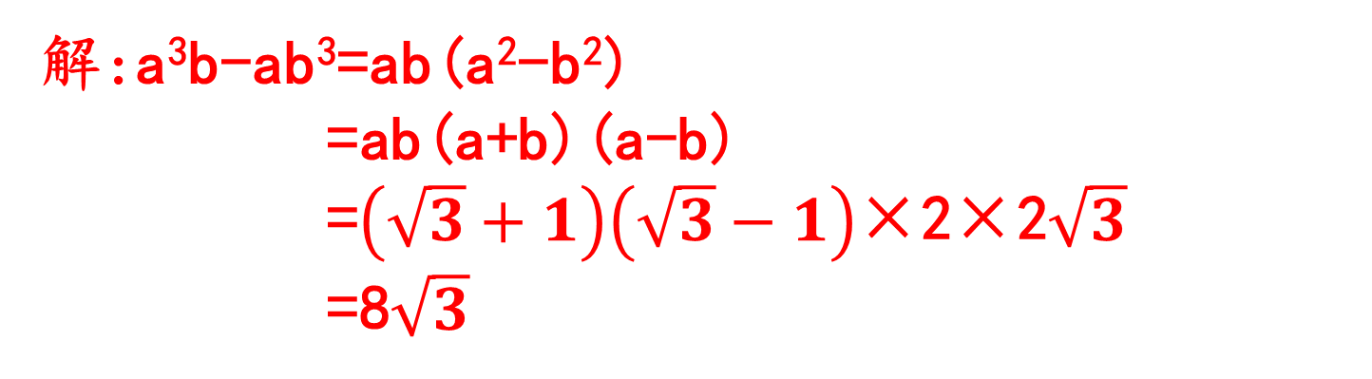

14.当n为自然数时,试证明:(2n+3)²-(2n-5)²能被16整除.
15.已知a=$\sqrt{3}$+1,b=$\sqrt{3}$-1,求a³b-ab³的值.
证明:(2n+3)²-(2n-5)²
=[(2n+3)+(2n-5)][(2n+3)-(2n-5)]
=16(2n-1),所以能被16整除
解:a³b-ab³=ab(a²-b²)
=ab(a+b)(a-b)
=$\left(\sqrt{3}+1\right)\left(\sqrt{3}−1\right)$×2×2$\sqrt{3}$
=8$\sqrt{3}$

Slide 10
16.阅读:已知a､b､c为△ABC的三边长,且满足a²c²-b²c²=a⁴-b⁴,试判断△ABC的形状.
解:因为a²c²-b²c²=a⁴-b⁴ ①
所以c²(a²-b²)=(a²-b²)(a²+b²) ②
所以c²=a²+b² ③
所以△ABC是直角三角形 ④
请据上述解题回答下列问题:
(1)上述解题过程,从第 步到第 步开始出现错误,错的原因为 ;
(1)第②步到第③步,忽略了a²-b²=0的可能;

Slide 11
(2)请你将正确的解答过程写下来.
(2)c²(a²-b²)=(a²+b²)(a²-b²),
移项得:c²(a²-b²)-(a²+b²)(a²-b²)=0,
提公因式得:(a²-b²)[c²-(a²+b²)]=0,
则当a²-b²=0时,a=b;当a²-b²≠0时,a²+b²=c².
所以△ABC是直角三角形或等腰三角形或等腰直角三角形.

